Slide 1
Semantisatieverhaal B:
Op Instagram volg ik Lisa. Zij geeft veel slimme tips over geld sparen als je een klein budget hebt. Het budget is het geld dat je ergens aan kunt uitgeven. Gisteren zag ik ook een andere interessante story van Lisa. Die ging over respecteren, en gunstig of goed met elkaar omgaan. Respecteren betekent naleven of volgen. Die story had heel veel likes en opmerkingen gekregen. Het verhaal had dus een beduidende, een behoorlijke impact. Ik vertel je in grote lijnen, dus zonder veel details, waar de story over ging.
Lisa pleitte voor respect in haar story. Pleiten voor betekent proberen om iets voor elkaar te krijgen. Ze had het over het belang, het voordeel, van respect. Ze sprak ook over hoe erg het schenden van respect is. Schenden betekent zich niet houden aan of overtreden. Ze benadrukte dat simpele gebaren van vriendelijkheid een grote betekenis kunnen hebben. Maak een praatje met een eenzame man, help een onbekende, toon interesse in iemand die anders is dan jij. En dat gaat ook jou en mij aan. Dat is ook belangrijk voor jou en mij. Ga dat contact aan, ook als je dat spannend vindt. Lisa is ervan overtuigd dat dit veel effect heeft op de lange termijn, voor een lange tijd. Met haar verhaal wil ze zorgen voor een wereld waarin respect en vriendelijkheid normaal zijn.
Wat vind jij van zo’n verhaal? Ben jij het met haar eens?
B
Notes:
Woordenoverzicht
respecteren = naleven, volgen
gunstig = goed, dat wat voordeel geeft
in grote lijnen = ongeveer, zonder veel details
beduidend = aanzienlijk, behoorlijk
schenden = zich niet houden aan, overtreden
het budget = het geld dat je ergens aan kunt uitgeven
het belang = het voordeel, dat wat belangrijk is
aangaan = belangrijk zijn voor
de termijn = de periode, de bepaalde tijd
pleiten voor = (met woorden) proberen om iets voor elkaar te krijgen

Slide 2
Gerarda Das
Marjan ter Harmsel
Mandy Routledge
Francis Vrielink
Week 26 – 27 juni 2023
Niveau B

Slide 3
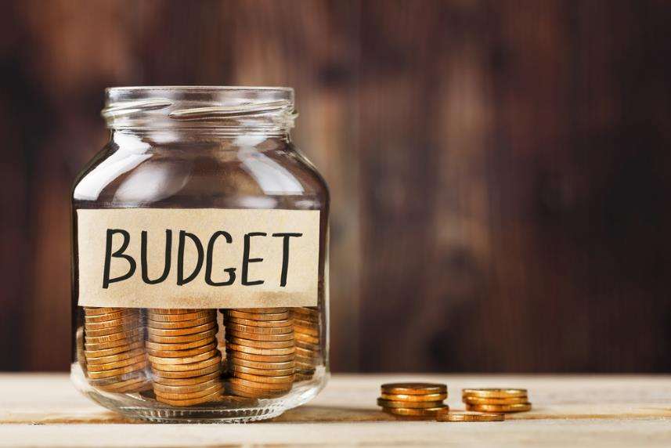
het budget

Slide 4
gunstig

Slide 5
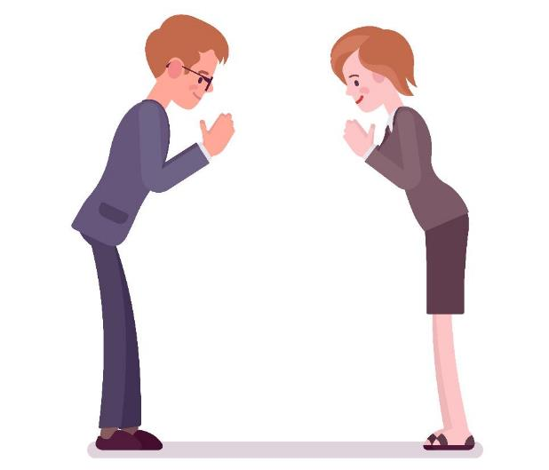
respecteren

Slide 6
beduidend

Slide 7
in grote lijnen
ongeveer:
……
……
……

Slide 8
pleiten voor

Slide 9
het belang

Slide 10
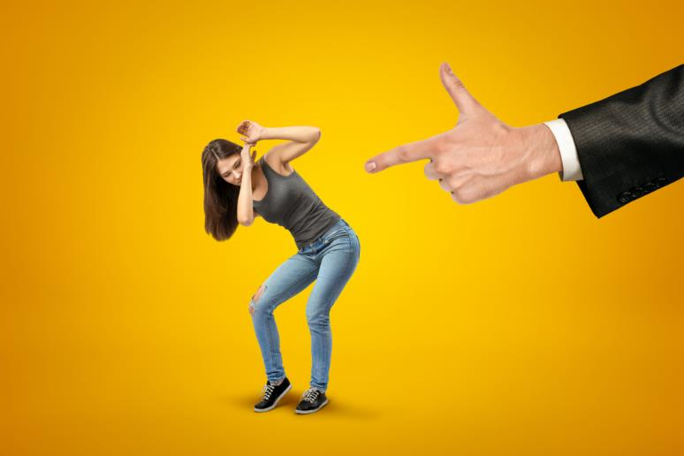
schenden

Slide 11
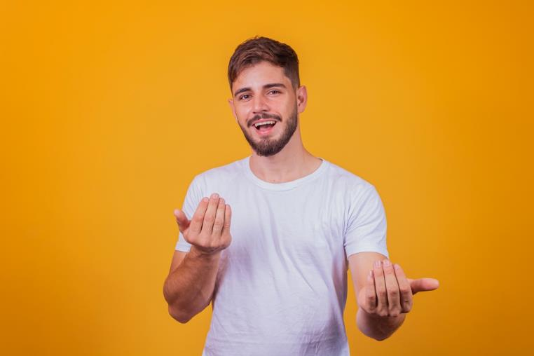
aangaan

Slide 12
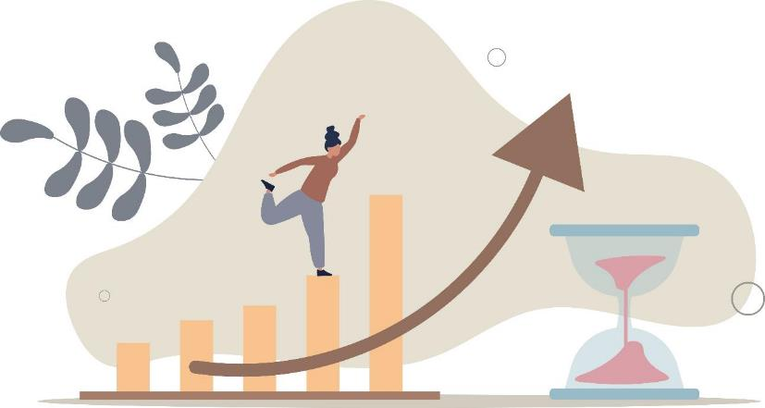
de termijn

Slide 13
Op de woordmuur:

Slide 14
in grote lijnen
gedetailleerd
= ongeveer, zonder veel details
Ik zal het jullie in grote lijnen vertellen.
= met veel bijzonderheden (details)
Ik zal het jullie gedetailleerd vertellen.
ongeveer:
……
……
……
heel precies:
…… 5. ……
…… 6. ……
…… 7. ……
…… 8. ……

Slide 15
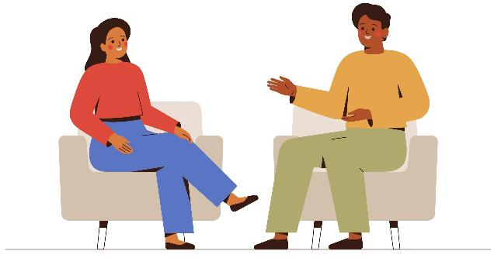
beduidend
onbeduidend
= aanzienlijk, behoorlijk
Het verhaal had een beduidende impact.
= niet belangrijk, klein
Mijn weekendverhaal is meestal onbeduidend.

Slide 16
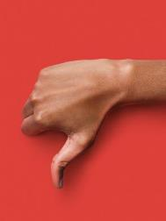
gunstig
ongunstig
= goed, dat wat voordeel geeft
Haar story ging over gunstig met elkaar omgaan.
= niet goed
Het weer was ongunstig deze lente.

Slide 17
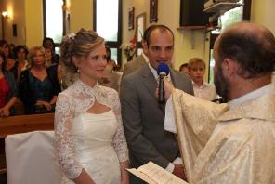
zich aan
schenden
iets houden
= doen wat je hebt afgesproken
Zij gaan zich houden aan de belofte goed voor elkaar te zorgen.
= zich niet houden aan, overtreden
Zij schendt het respect voor haar.
“Ja, dat beloof ik!”

Slide 18
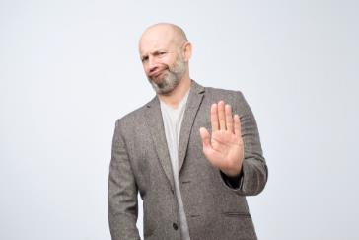
aangaan
niet gelden voor
= belangrijk zijn voor
Respect voor elkaar hebben gaat ook jou en mij aan.
= niet van toepassing zijn
Die regels gelden niet voor mij.

Slide 19
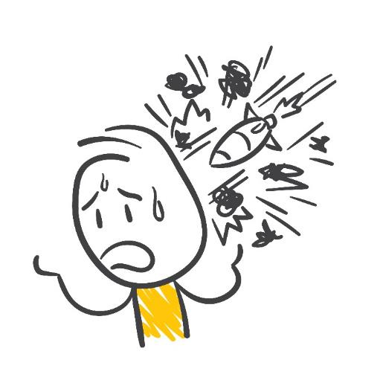
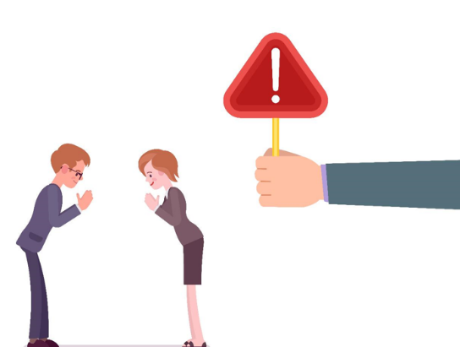
de
het belang
zinloosheid
= het voordeel, dat wat belangrijk is
Ze had het over het belang van respect.
= zonder nut of doel
Hij had het over de zinloosheid van oorlog.

Slide 20
het budget
= het geld dat je ergens aan kunt uitgeven
het boodschappenbudget
het vakantiebudget

Slide 21
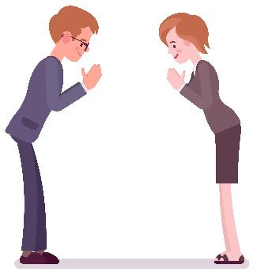
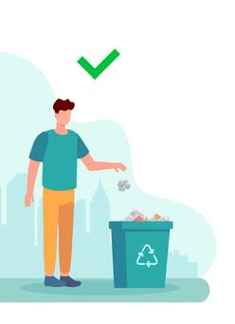
het waarderen
respecteren
= naleven, volgen
bewonderen
het voorbeeld

Slide 22
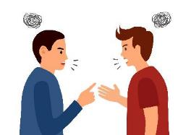
de argumenten
pleiten voor
= (met woorden) proberen om iets voor elkaar te krijgen
de mening
de discussie

Slide 23
de termijn = de periode, de bepaalde tijd
Lisa is ervan overtuigd dat dit veel effect heeft op de lange termijn.

